Slide 1


Slide 2

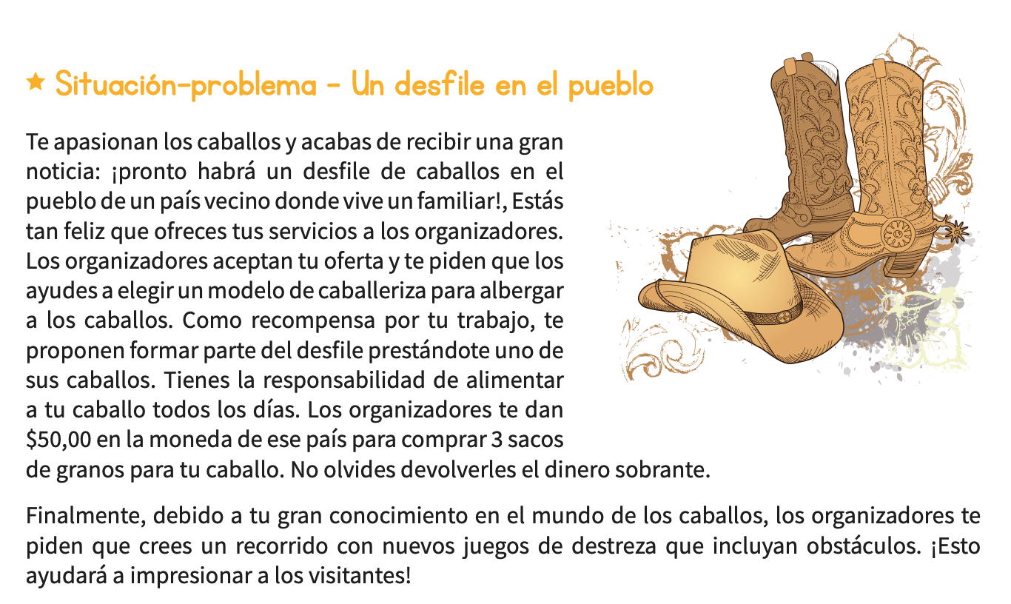
Estructura del módulo

Slide 3
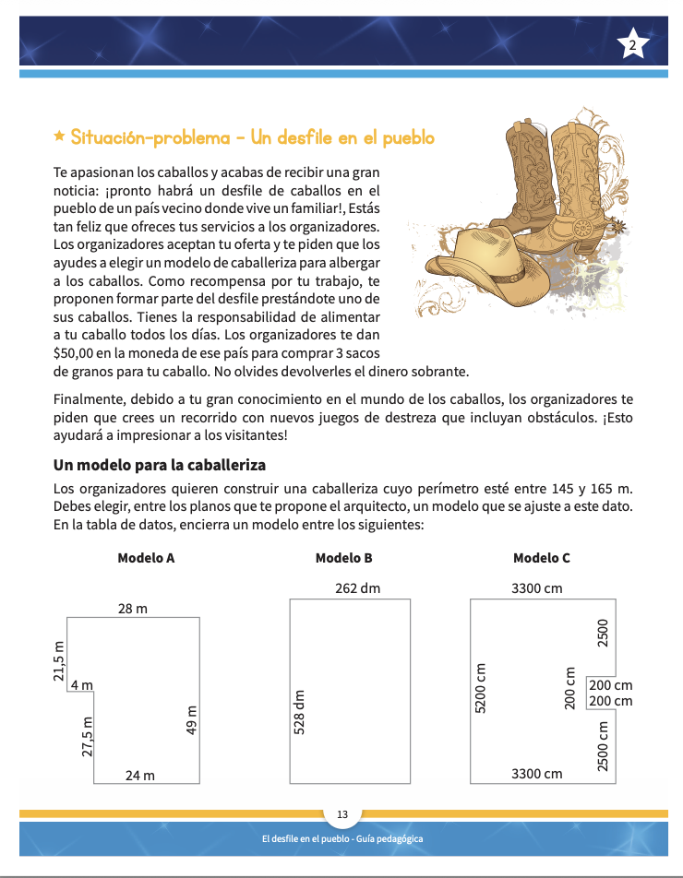
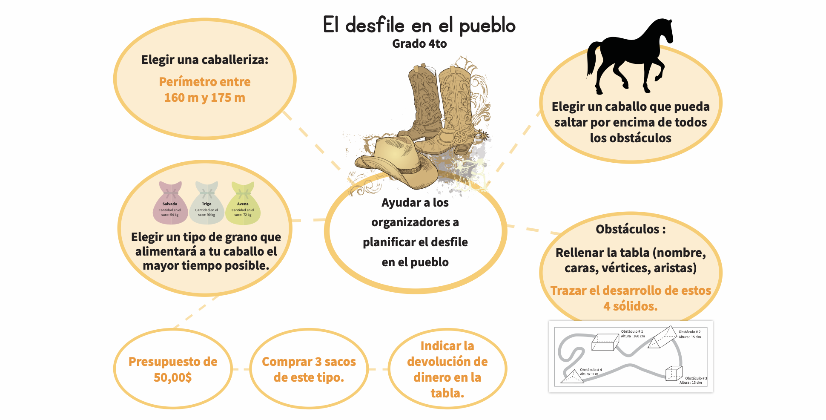
Situación problema
Un desfile en el pueblo
Sesión 1: contexto vocabulario
Sesión 2: Situación problema y esquema

Slide 4
¿De qué piensan que se trata la situación?
¿Cuál podría ser su tarea?
¿Qué es un desfile?
¿Quiénes participan?
¿Qué tipos de desfiles conocen?

Slide 5
Lectura de la situación problema
Prepare a los estudiantes para escuchar la situación-problema y leerla mentalmente al tiempo. No deben tener distractores en los escritorios. Genere procedimientos claros para lograr enfocar la atención de todos los estudiantes en esta tarea.
¿Cuál es el problema?
¿Qué nos piden resolver?
¿Cómo lo vamos a lograr?
¿Hay palabras que son difíciles de entender?
¿Alguien comprendió algo diferente?
¿Alguno de ustedes está en desacuerdo? ¿Por qué?
Comprender y estructurar una situación problema es tan importante como resolverla. Los estudiantes deben aprender a organizar la información, reconocer qué es importante y que no, evaluar si las tareas están relacionadas y determinar qué conocimientos requieren para resolverla.

Slide 6
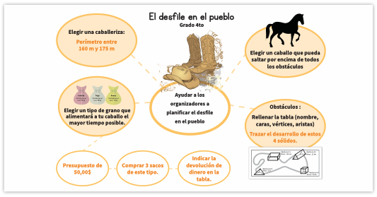
Para trabajar la situación problema
Historias
Para textos
Lectura inicial aclarando vocabulario
Lectura estructurando el problema
Sesión 1
Sesión 2
Esquema

Slide 7
Segunda sesión

Slide 8
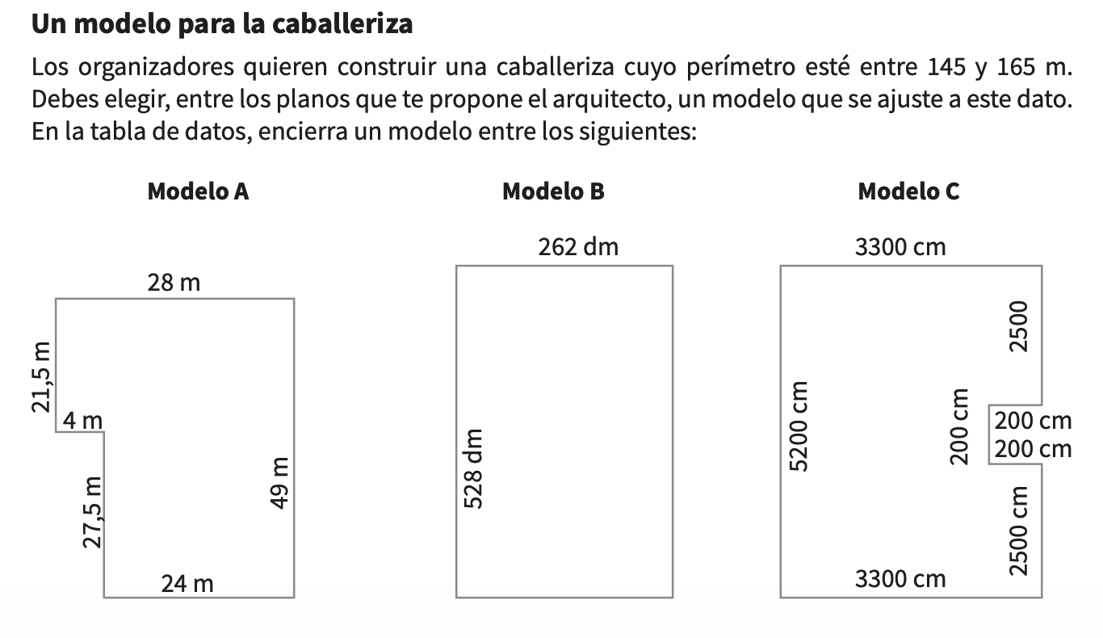

Slide 9
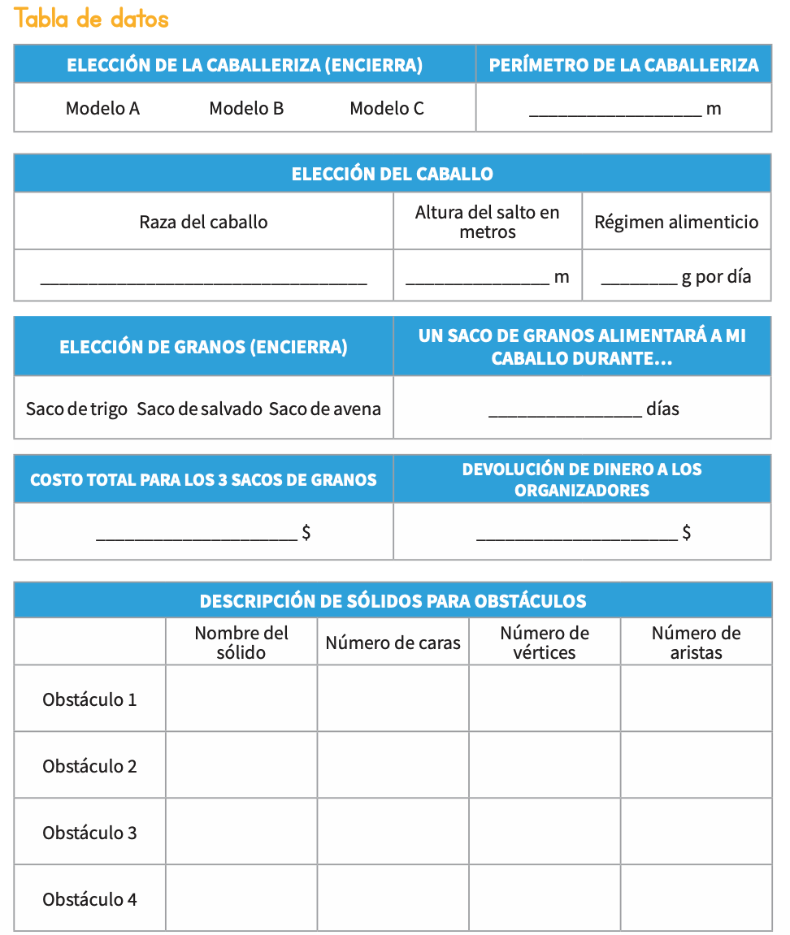
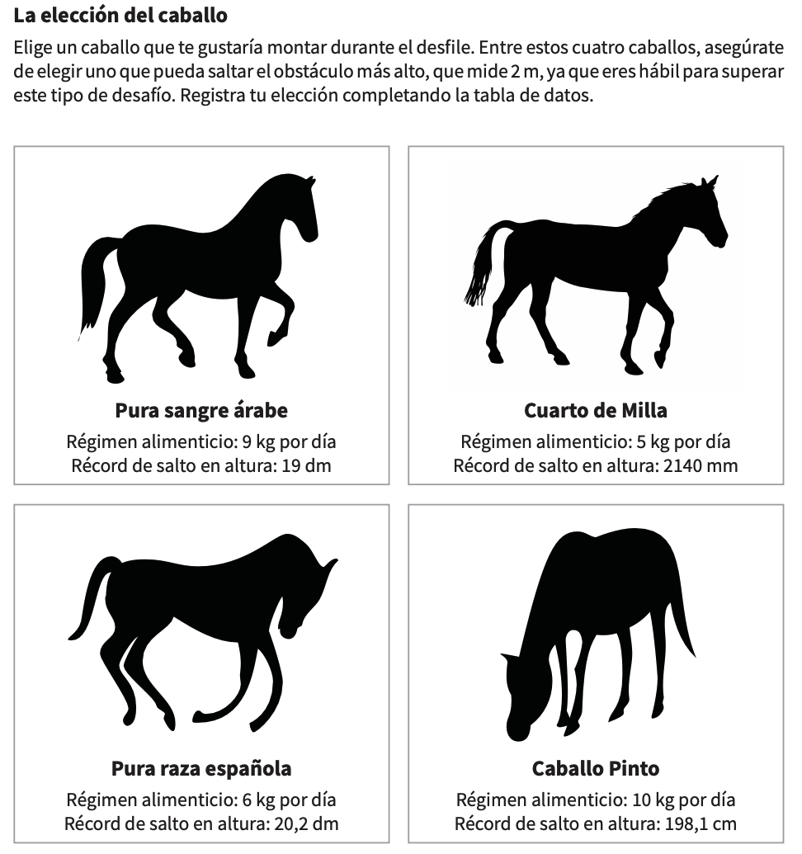

Slide 10
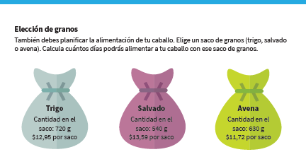

Slide 11
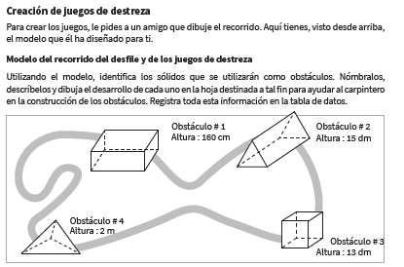

Slide 12
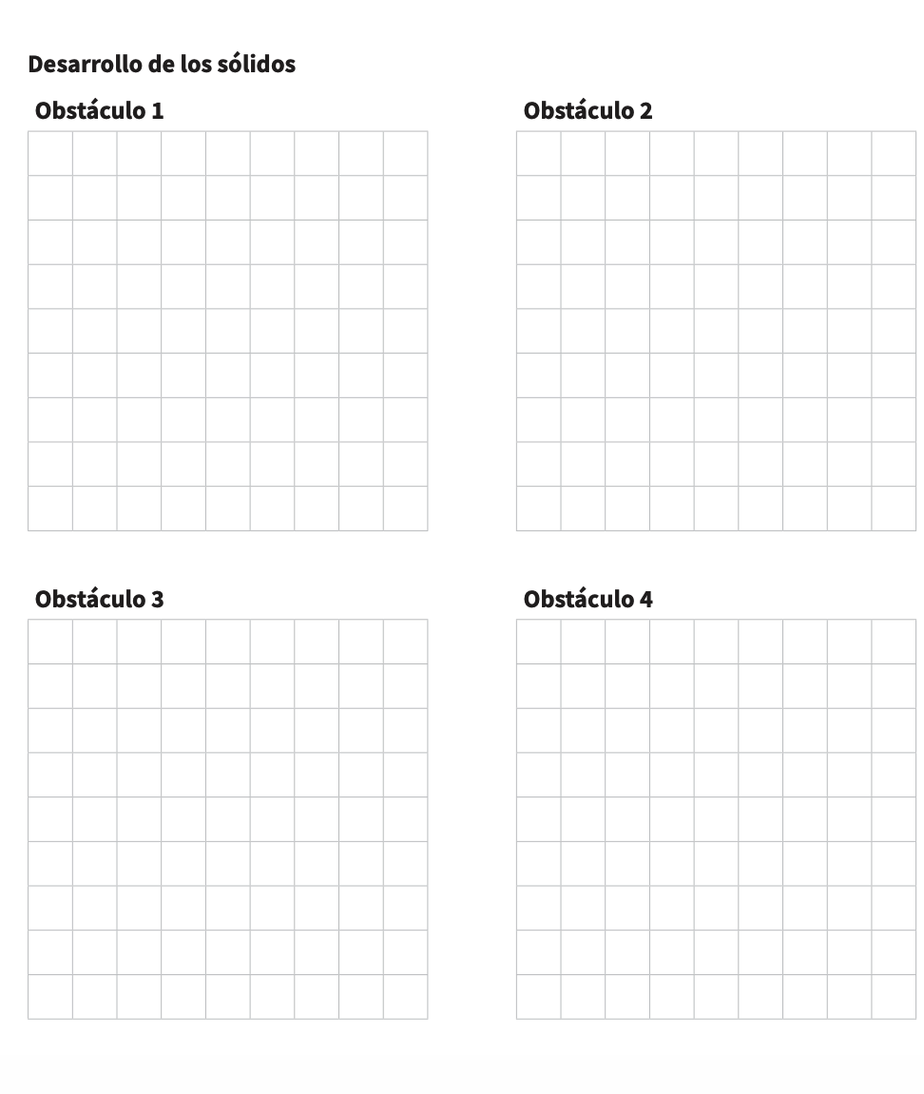


Slide 13
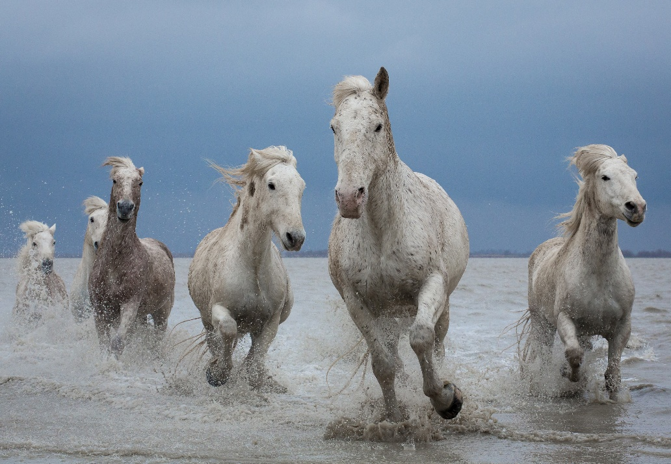
Construcción del esquema de la situación problema
Antes de hacer el esquema con los estudiantes, asegúrese de haber hecho el ejercicio usted mismo. Saber con antelación cómo representar el esquema, le ayudará a ser más eficaz en el momento de construirlo con sus estudiantes.

Slide 15
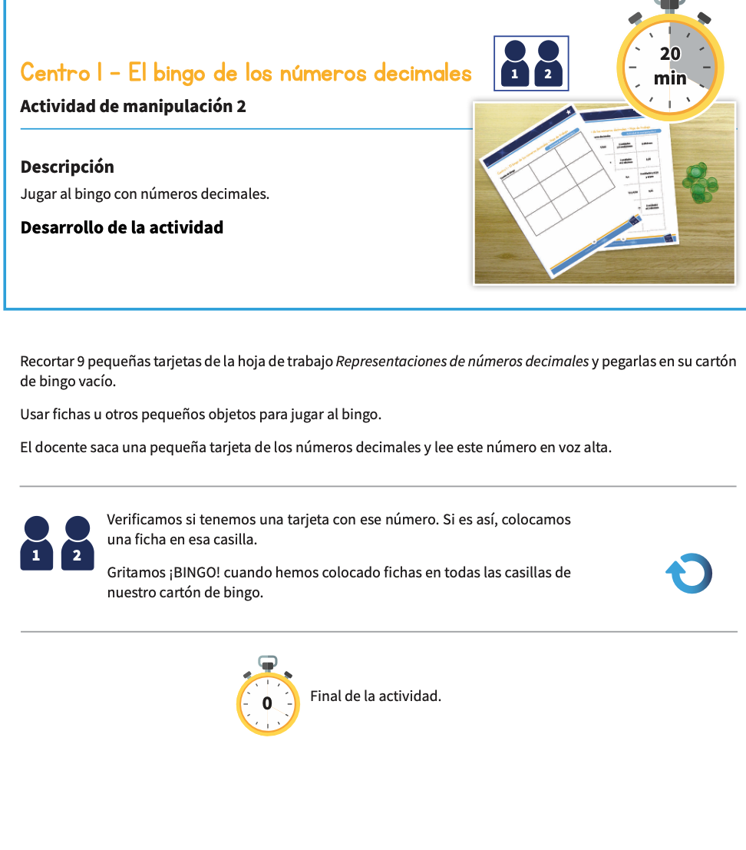
Centro 1: el bingo de los números decimales

Slide 16
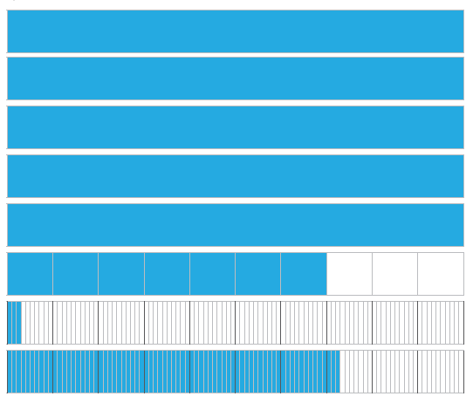
Manipulación : las centésimas
Los decimales permiten expresar fracciones en el sistema de base diez y son fundamentales para la precisión en la vida cotidiana y en profesiones donde la exactitud es vital. Relacionarlos con las fracciones facilita su comprensión y aplicación.

Slide 17


Slide 18
Juguemos al bingo
2,2
1,4
4,4
0,31
0,14
3,02
3,1
1,2
2,06
0,79
3,37
2,6
1,7
1,2
4,7
0,21
3,76
0,38
3,01
2
0,8
3,66

Slide 19

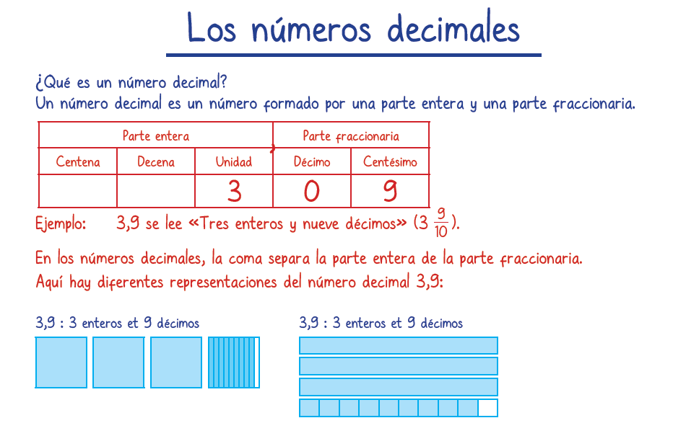
Memoria colectiva

Slide 20
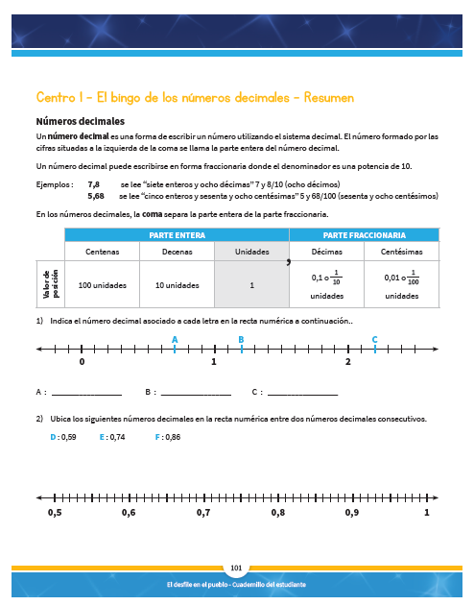
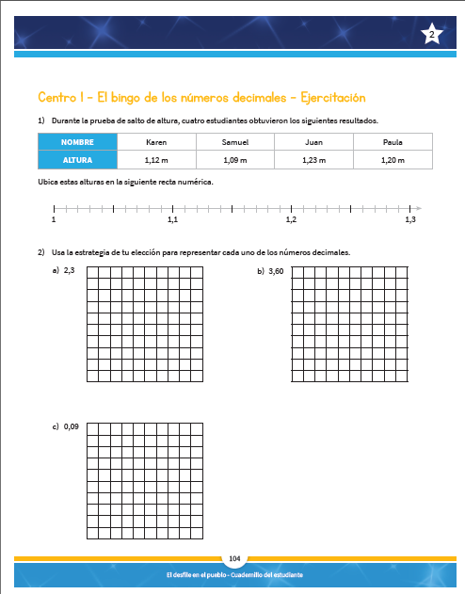
Resumen, ejercitación

Slide 21

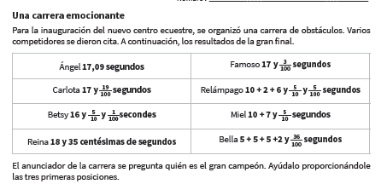
Situación de aplicación

Slide 22

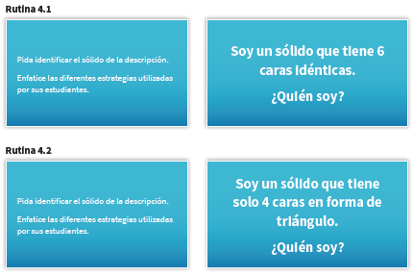
Rutinas

Slide 23
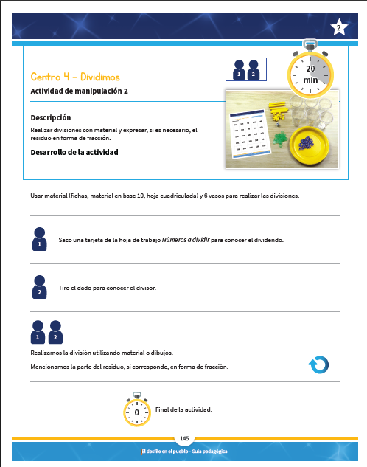
Centro 2: Dividimos

Slide 24


Slide 25
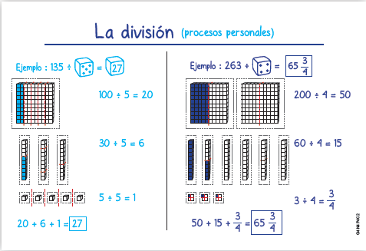
Memoria colectiva

Slide 26
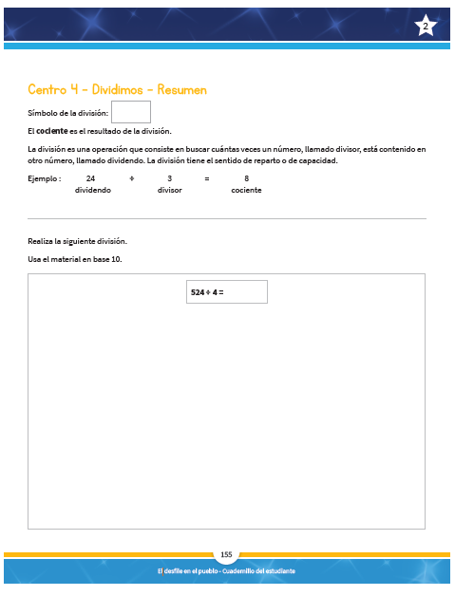
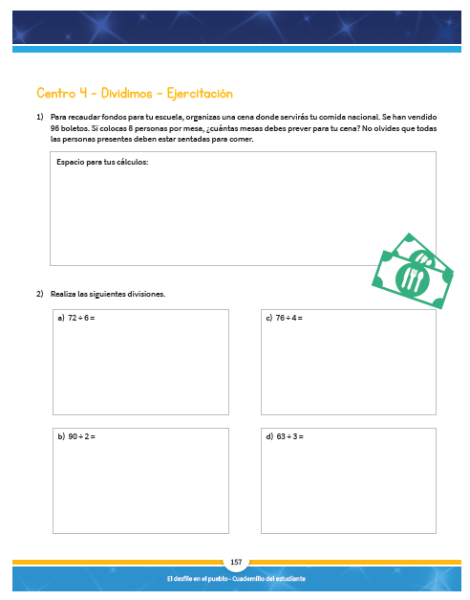
Resumen, ejercitación

Slide 27
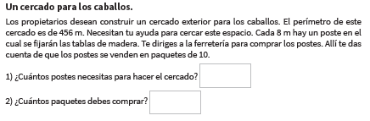
Situación de aplicación

Slide 28
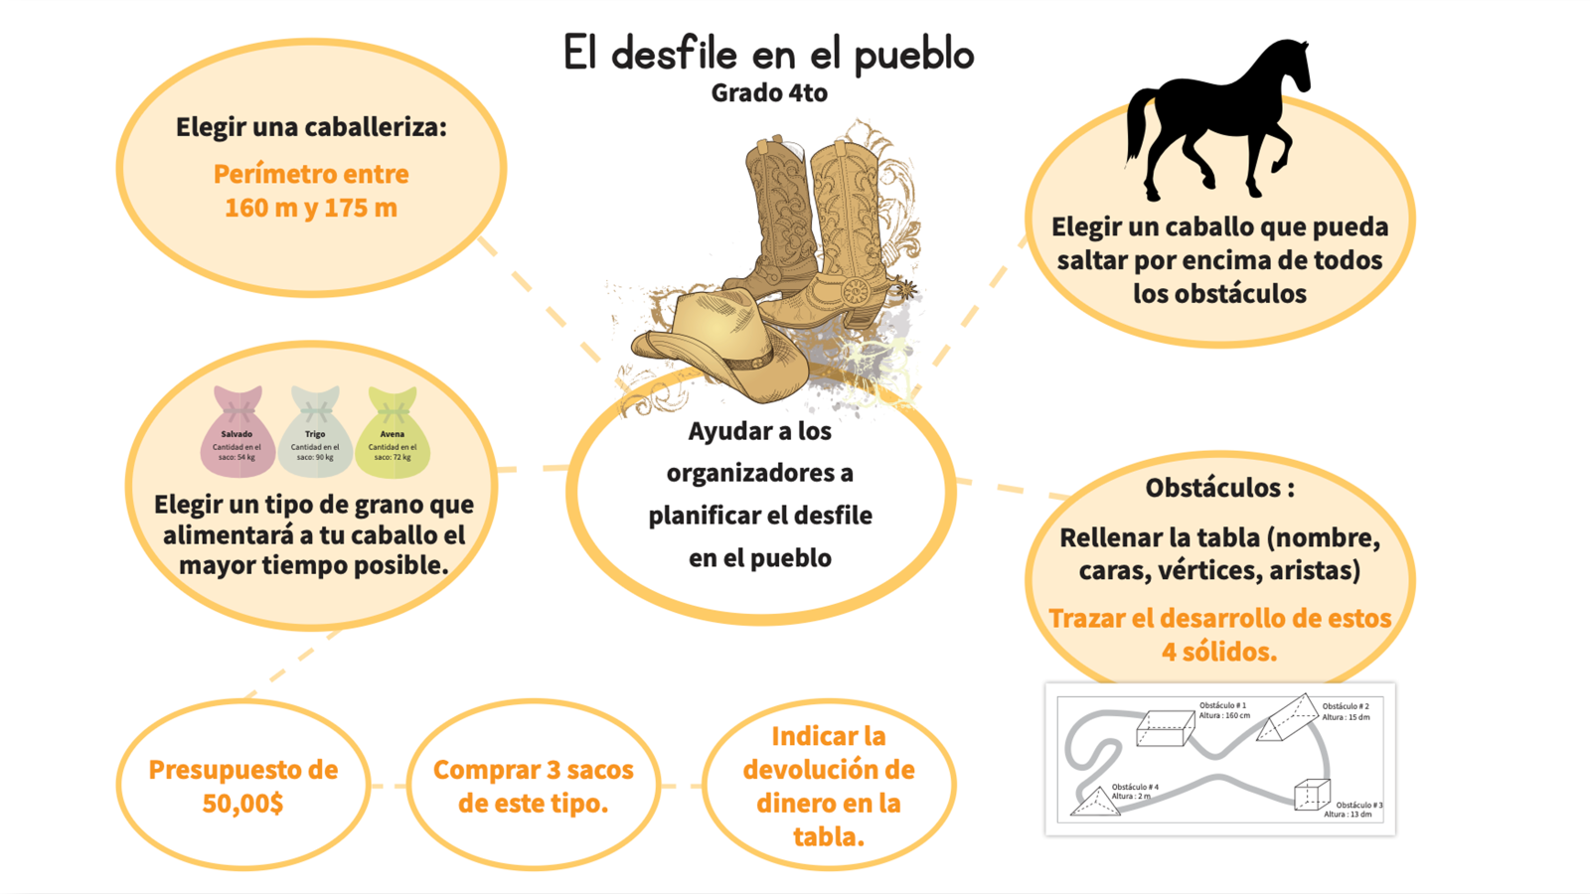
Fase de resolución de la S.P.
Iniciar la resolución individual
Pausa para marcha silenciosa
Completar la resolución
Reflexión sobre las estrategias usadas

